Slide 1
Rachunek prawdopodobieństwa i statystyka
Piotr Kozłowski
kozl@amu.edu.pl

Slide 2
Tematy wykładów
Wstęp – zdarzenia losowe, prawdopodobieństwo
Zmienna losowa – dyskretna i ciągła, oraz jej rozkład
Zmienna losowa – charakterystyki liczbowe i przykładowe rozkłady
Zmienna losowa dwuwymiarowa – korelacja i regresja
Statystyka wstęp: statystyka opisowa, skale pomiarowe, estymatory punktowe, przedział ufności.
Statystyka – testowanie hipotez statystycznych, parametryczne testy istotności
Zależność między zmiennymi – wsp. korelacji liniowej i regresja.

Slide 3
Zdarzenia losowe i prawdopodobieństwo
  Pojęcia pierwotne:
  doświadczenie losowe,
  zdarzenie elementarne e ,
  Przestrzeń zdarzeń elementarnych Ω.
  Definicja: zdarzenie losowe - Zdarzeniem losowym nazywamy każdy element przeliczalnie addytywnego ciała Z przestrzeni zdarzeń elementarnych (inaczej sigma ciało zdarzeń).
  Uwaga: Gdy Ω jest przeliczalne to każdy podzbiór Ω jest zdarzeniem losowym.

Slide 4
Zdarzenia losowe i prawdopodobieństwo
Przeliczalnie addytywne ciało zbioru Ω to niepusta klasa Z podzbiorów zbioru Ω taka, że
Maksymalna ilość elementów w Z to 2^{m} , gdzie m to ilość zdarzeń elementarnych.

Slide 5
Zdarzenia losowe i prawdopodobieństwo

Slide 6
Zdarzenia losowe i prawdopodobieństwo

Slide 7
Zdarzenia losowe i prawdopodobieństwo
Definicja prawdopodobieństwa – aksjomatyczna (Kolmogorow):

Slide 8
Zdarzenia losowe i prawdopodobieństwo

Slide 9
Zdarzenia losowe i prawdopodobieństwo

Slide 10
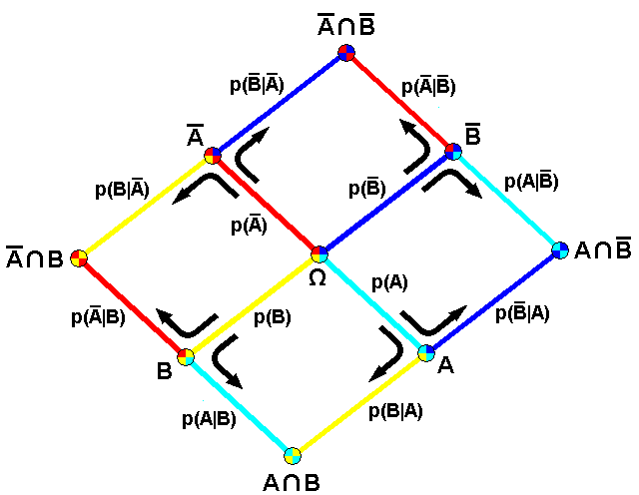
Zdarzenia losowe i prawdopodobieństwo
Twierdzenie Bayes’a
Z def. prawd. warunkowego:
← Wersja rozwinięta

Slide 11
Zdarzenia losowe i prawdopodobieństwo
Prawdopodobieństwo warunkowe - zastosowania

Slide 12
Zdarzenia losowe i prawdopodobieństwo

Slide 13
Zdarzenia losowe i prawdopodobieństwo

Slide 14
Zmienna losowa i jej rozkład prawdopodobieństwa

Slide 15
Zmienna losowa i jej rozkład prawdopodobieństwa

Slide 16
Zmienna losowa i jej rozkład prawdopodobieństwa

Slide 17
Zmienna losowa i jej rozkład prawdopodobieństwa

Slide 18
Zmienna losowa i jej rozkład prawdopodobieństwa

Slide 19
Zmienna losowa i jej rozkład prawdopodobieństwa

Slide 20
Zmienna losowa i jej rozkład prawdopodobieństwa

Slide 21
Zmienna losowa i jej rozkład prawdopodobieństwa

Slide 22
Zmienna losowa i jej rozkład prawdopodobieństwa

Slide 23
Zmienna losowa – charakterystyki liczbowe i przykładowe rozkłady
Miary położenia:
wartość oczekiwana
wartość przeciętna
średnia
Własności:
gdy X i Y są niezależne

Slide 24
Zmienna losowa – charakterystyki liczbowe i przykładowe rozkłady
Mediana to każda liczba x_{0.5}
spełniająca warunek:
Kwantyl rzędu p to
każda liczba x_{p}
spełniająca warunek:
Moda – wartość najbardziej prawdopodobna

Slide 25
Zmienna losowa – charakterystyki liczbowe i przykładowe rozkłady
Miary rozrzutu:
wariancja
Własności:
gdy X i Y są niezależne

Slide 26
Zmienna losowa – charakterystyki liczbowe i przykładowe rozkłady
odchylenie standardowe
współczynnik zmienności

Slide 27
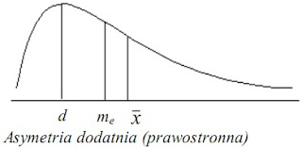
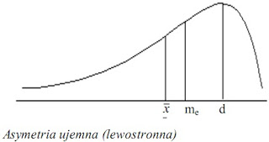
Zmienna losowa – charakterystyki liczbowe i przykładowe rozkłady
momenty zwykłe:
momenty centralne:
współczynnik skośności:

Slide 28
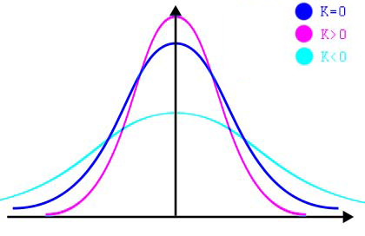
Zmienna losowa – charakterystyki liczbowe i przykładowe rozkłady
współczynnik skupienia - kurtoza:
K>0 - bardziej smukła niż normalny (rozkład leptokurtyczny),
K<0 mniej smukła niż normalny (rozkład platokurtyczny)

Slide 29
Zmienna losowa – charakterystyki liczbowe i przykładowe rozkłady
Rozkłady skokowe (dyskretne):
równomierny
jednopunktowy
Zero-jedynkowy,
dwupunktowy,
Bernoulliego

Slide 30
Zmienna losowa – charakterystyki liczbowe i przykładowe rozkłady
Rozkłady skokowe (dyskretne):
dwumianowy
      Dla n=1 → rozkład zero-jedynkowy,
      dla n>1 → K to suma zmiennych niezależnych o rozkładzie zero-jedynkowym
      Dla n→∞ (p stałe) rozkład dwumianowy dąży do rozkładu Gaussa.
      Rozkład dwumianowy dąży do rozkładu Poissona w granicy n→∞ i p→0, tak, że np=λ
gdy

Slide 31
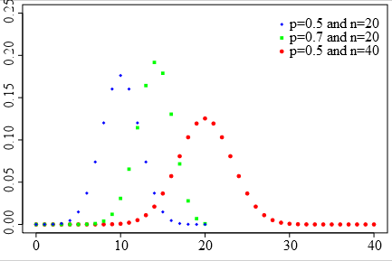

Slide 32
Zmienna losowa – charakterystyki liczbowe i przykładowe rozkłady
Rozkłady skokowe (dyskretne):
    Poissona – (ilość zdarzeń w jednostce czasu – czas pojawienia się zdarzenia określony jest rozkładem wykładniczym)
    zmienna losowa K=0,1,2,3,… ma rozkład Poissona gdy:
      Rozkład dwumianowy dąży do rozkładu Poissona w granicy n→∞ i p→0, tak, że np=λ
      Dla dużej wartości λ i dużych wartości k rozkład Poissona może być przybliżony rozkładem Gaussa o średniej λ i wariancji λ.
gdy

Slide 33
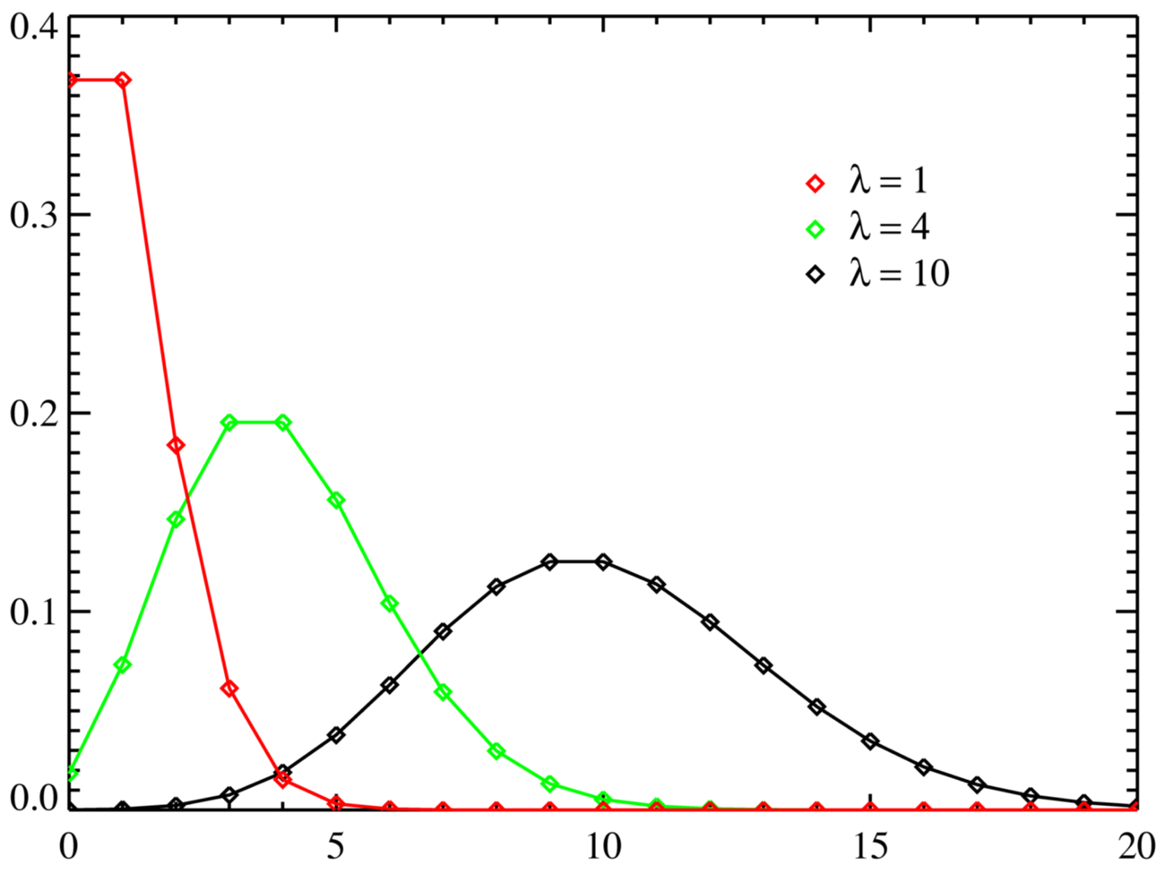

Slide 34
Zmienna losowa – charakterystyki liczbowe i przykładowe rozkłady
Rozkłady ciągłe:
Rozkład równomierny – skoncentrowany na przedziale [a,b]

Slide 35
Zmienna losowa – charakterystyki liczbowe i przykładowe rozkłady
Rozkłady ciągłe:
Rozkład wykładniczy
λ to czas życia
Brak pamięci - - prawdopodobieństwo, że czas oczekiwania na zjawisko jest dłuższy niż a+b pod warunkiem że minął już czas a jest takie samo jak prawdopodobieństwo, że czas oczekiwania jest dłuższy niż b.

Slide 36
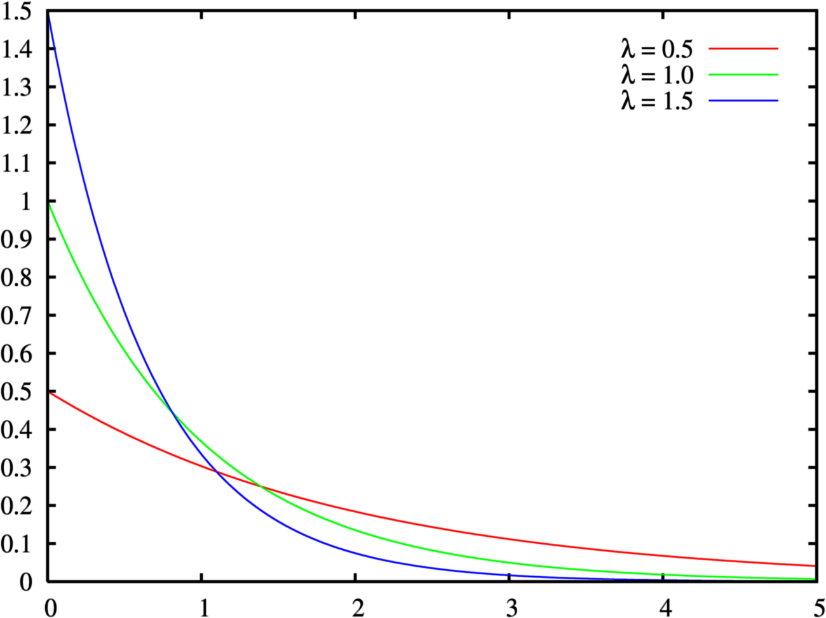
2
1
2/3

Slide 37
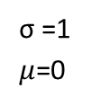
Zmienna losowa – charakterystyki liczbowe i przykładowe rozkłady
Rozkłady ciągłe:
Rozkład Gaussa (normalny)
σ =1
$μ$=0

Slide 38
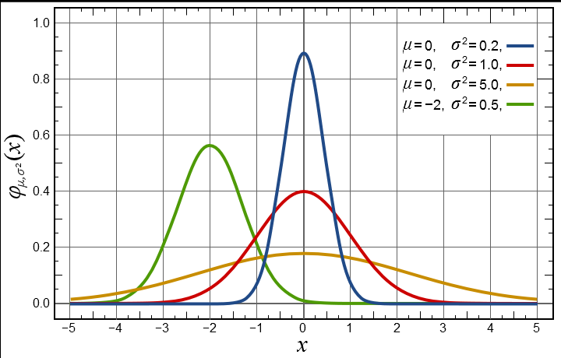

Slide 39
Zmienna losowa – charakterystyki liczbowe i przykładowe rozkłady
Centralne twierdzenie graniczne Lindeberga Levy’ego
Jeśli X_{n} jest ciągiem niezależnych zmiennych losowych o jednakowym rozkładzie, o skończonej wartości oczekiwanej µ i wariancji σ²>0, oraz
to ciąg standaryzowanych średnich arytmetycznych z
wówczas ciąg dystrybuant F_{n}(y) jest zbieżny do dystrybuanty standaryzowanego rozkładu normalnego N(0,1)

Slide 40
Zmienna losowa – charakterystyki liczbowe i przykładowe rozkłady
Mocne prawo wielkich liczb Kołmogorowa
Jeśli X_{n} jest ciągiem niezależnych zmiennych losowych o jednakowym rozkładzie, o skończonej wartości oczekiwanej µ, to wówczas zachodzi mocne prawo wielkich liczb, tzn. że dla
zachodzi

Slide 41
Zmienna losowa dwuwymiarowa – korelacja i regresja
Parę zmiennych (X,Y) zmiennych losowych X i Y określonych nie koniecznie na tej samej przestrzeni probabilistycznej nazywamy dwuwymiarową zmienną losową.
Dystrybuanta – funkcja taka, że
Dla dowolnych punktów (x₁,y₁) i (x₂,y₂) takich, że x₁<x₂ i y₁<y₂ zachodzi:
F jest niemalejąca i przynajmniej lewostronnie ciągła wzg. Każdego argumentu.

Slide 42
Zmienna losowa dwuwymiarowa – korelacja i regresja
Rozkłady brzegowe
Dwuwymiarowa zmienna losowa typu skokowego
Rozkłady brzegowe

Slide 43
Zmienna losowa dwuwymiarowa – korelacja i regresja
Rozkłady warunkowe - wszystkie p_{ik} większe od zera
Dwuwymiarowa zmienna losowa typu ciągłego
← warunek normalizacji
← w punktach ciągłości
← dla obszaru regularnego

Slide 44
Zmienna losowa dwuwymiarowa – korelacja i regresja
Rozkłady brzegowe
Rozkłady warunkowe

Slide 45
Zmienna losowa dwuwymiarowa – korelacja i regresja
Niezależność zmiennych losowych - Zmienne X i Y zdefiniowane na tej samej przestrzeni zdarzeń elementarnych są niezależne jeśli dla dowolnych borelowskich zbiorów A i B zdarzenia
są niezależne, czyli
Warunek konieczny i wystarczający niezależności zmiennych losowych X i Y

Slide 46
Zmienna losowa dwuwymiarowa – korelacja i regresja
Charakterystyki liczbowe dwuwymiarowej zmiennej losowej
Momenty zwykłe
Momenty centralne
Współczynnik korelacji liniowej

Slide 47
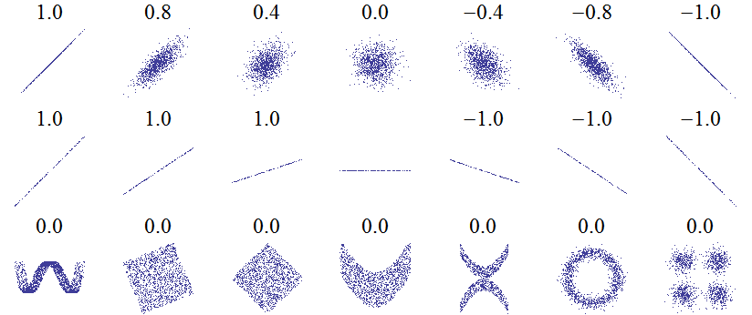
Zmienna losowa dwuwymiarowa – korelacja i regresja

Slide 48
Zmienna losowa dwuwymiarowa – korelacja i regresja
Można wykazać, że jeśli istnieje liniowa zależność między X i Y to współczynnik korelacji liniowej jest równy 1 lub -1.
Dowód:

Slide 49
Zmienna losowa dwuwymiarowa – korelacja i regresja
Linia regresji pierwszego rodzaju
Jeśli
← Dla rozkładu dyskretnego
← Dla rozkładu ciągłego
wówczas linią regresji pierwszego rodzaju zmiennej losowej Y wzg. X nazywamy zbiór punktów (x,y) spełniających równanie:

Slide 50
Zmienna losowa dwuwymiarowa – korelacja i regresja
własność:
Dowód:
Stąd wynika, że E((X-c)²) jest minimalne dla c=E(X).

Slide 51
Zmienna losowa dwuwymiarowa – korelacja i regresja
prostą regresji drugiego rodzaju - zmiennej losowej Y wzg. zmiennej losowej X nazywamy prostą o równaniu y=ax+b, której współczynniki minimalizują średnią odległość kwadratową między zmiennymi losowymi Y i aX+b.
Łatwo wykazać, że dla dowolnej dwuwymiarowej zmiennej losowej (X,Y) współczynniki a i b określone są wzorami:
      własność: Jeśli zmienne losowe X i Y mają rozkład normalny to linia regresji pierwszego rodzaju jest równa prostej regresji drugiego rodzaju.

Slide 52
Statystyka
Opis
Statystyka opisowa:
metody gromadzenia, opisu i prezentacji danych
Estymacja
Statystyka matematyczna (indukcyjna):
teoria estymacji
weryfikacja hipotez

Slide 53

Populacja
Próbka
reprezentatywna

Slide 54
Prawdopodobieństwo w statystyce
Wynik pomiaru wykonanego na losowo wybranej próbce traktujemy jak zmienną losową – przyjmuje wartości z pewnym prawdopodobieństwem.
Ponieważ populacja jest praktycznie nieosiągalna, więc celem nie jest pomiar wszystkich wartości dla populacji, ale znalezienie rozkładu prawdopodobieństwa danej zmiennej w populacji.
W statystyce stosuje się często częstotliwościową def. prawdopodobieństwa: prawdopodobieństwo to stosunek ilości wystąpień danego zdarzenia do ilości wszystkich wystąpień.

Slide 55
Skale pomiarowe
  nominalna - wynikiem pomiaru jest rozłączna kategoria, np.: kolor oczu, płeć, grupa krwi,
  porządkowa - podobnie jak nominalna, tylko że wyniki można jednoznacznie uporządkować, np.: stopień znajomości języka: podstawowy, średnio zaawansowany, zaawansowany, biegły, lub masa ciała: niedowaga, norma, nadwaga, otyłość. Skala ta może być wyrażana przy pomocy cyfr, np. skala Apgar (0-10)
  przedziałowa (interwałowa, równomierna) - tak jak porządkowa, tylko że można obliczyć odległość między wynikami, większość pomiarów należy do tej skali, np.: ciśnienie krwi, masa ciała, temperatura
  ilorazowa - to samo co skala przedziałowa z tym że iloraz ma sens (istnieje bezwzględne zero), np. wiek,

Slide 56
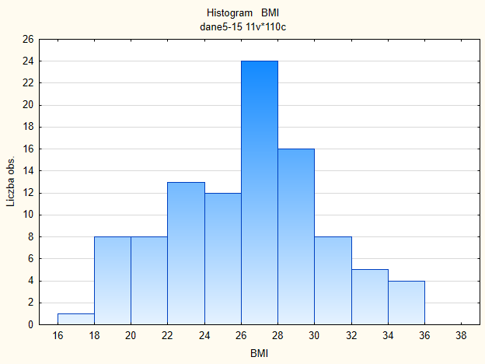
Sposoby przedstawiania surowych danych
Histogram (skala ilorazowa i przedziałowa – zmienne ciągłe)

Slide 57
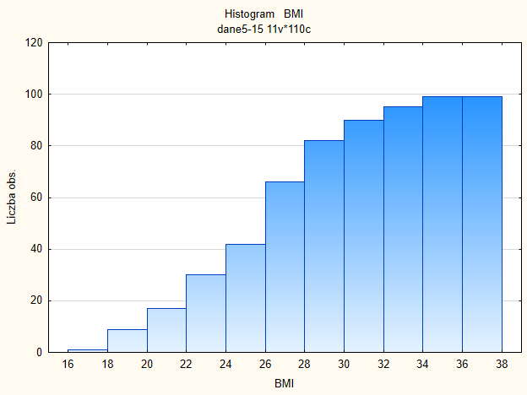
Sposoby przedstawiania surowych danych
Histogram skumulowany (skala ilorazowa i przedziałowa – zmienne ciągłe)

Slide 58
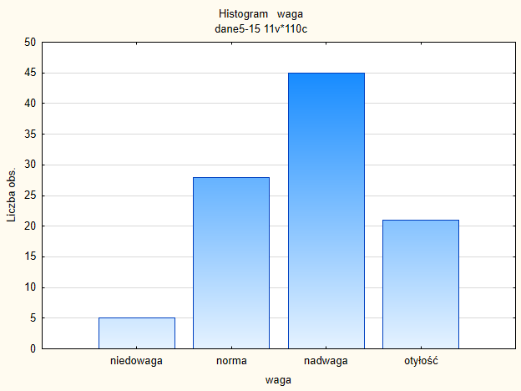
    wykresy słupkowe - zmienne dyskretne

Slide 59
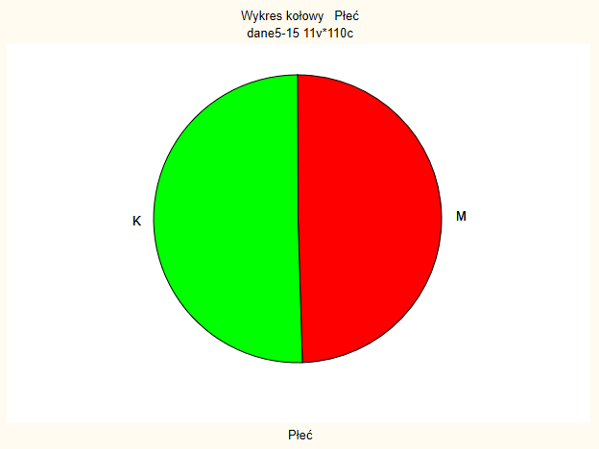
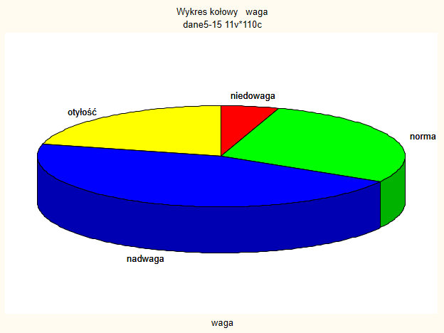
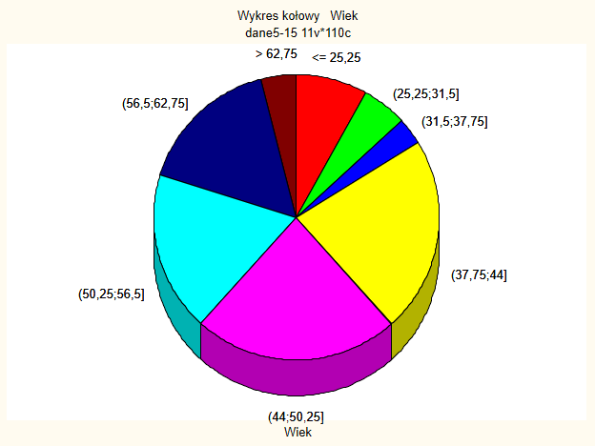
    wykresy kołowe - wszystkie skale
porządkowa
nominalna
ilorazowa

Slide 60
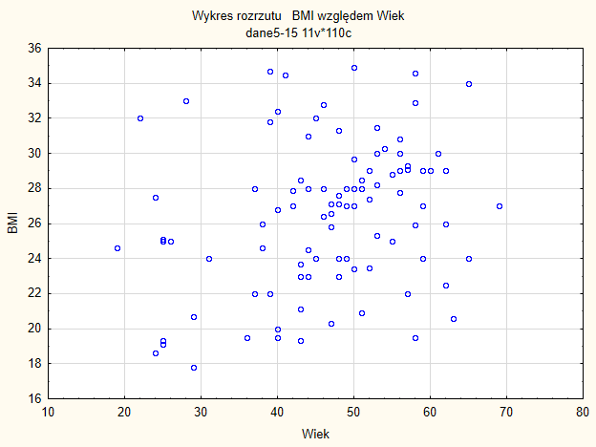
Wykres rozrzutu

Slide 61
Statystyka opisowa
Miary położenia
Średnia arytmetyczna
Mediana – wartość środkowa
Moda – wartość najczęściej występująca
Kwartyle (Q₁ – dolny kwartyl i Q₃ – górny kwartyl, percentyle (centyle))

Slide 62
Miary rozrzutu
Wariancja
Odchylenie standardowe
Odchylenie ćwiartkowe
Współczynnik zmienności

Slide 63
Estymatory

Slide 64
Estymatory
Optymalny estymator jest:
Estymator nieobciążony
Wartość dla populacji
Estymator obciążony

Slide 65
Estymatory

Slide 66
Estymatory

Slide 67
Estymatory

Slide 68
Znajdywanie Estymatorów

Slide 69
Znajdywanie Estymatorów
Metoda najmniejszych kwadratów – Polega na tym, że minimalizuje się średnią odległość kwadratową między danymi eksperymentalnymi a modelem → szczegóły przy okazji regresji.

Slide 70
Estymacja przedziałowa średniej

Slide 71
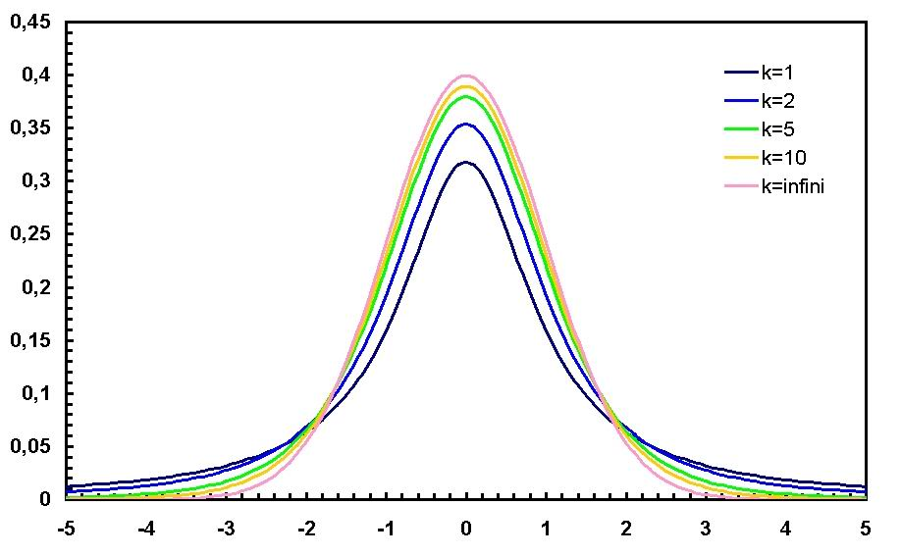
Estymacja przedziałowa średniej (rozkład t-Studenta)
k=n-1

Slide 72
Estymacja przedziałowa średniej (rozkład t-Studenta)
Dwa sformułowania:
W przedziale ufności z prawdopodobieństwem 1-α znajduje się średnia z populacji.
W (1-α)*100% przedziałów ufności utworzonych dla losowo wybranych próbek znajduje się średnia z populacji.

Slide 73
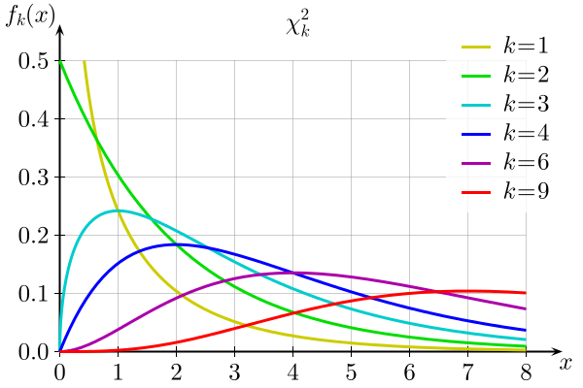
Estymacja przedziałowa odchylenia standardowego

Slide 74
Testowanie hipotez statystycznych – testy parametryczne
Hipotezy dwustronne:
Hipotezy jednostronne:

Slide 75
Testowanie hipotez statystycznych – testy parametryczne
H₀: hipoteza zerowa – wyjściowa
H₁: hipoteza alternatywna – to co chcemy wykazać
 | H₀ prawdziwa | H₁ prawdziwa
nie odrzucamy H₀ | ok 1-α | błąd 2 rodzaju β
akceptujemy H₁ | błąd 1 rodzaju α | ok 1-β
1-β – moc testu

Slide 76
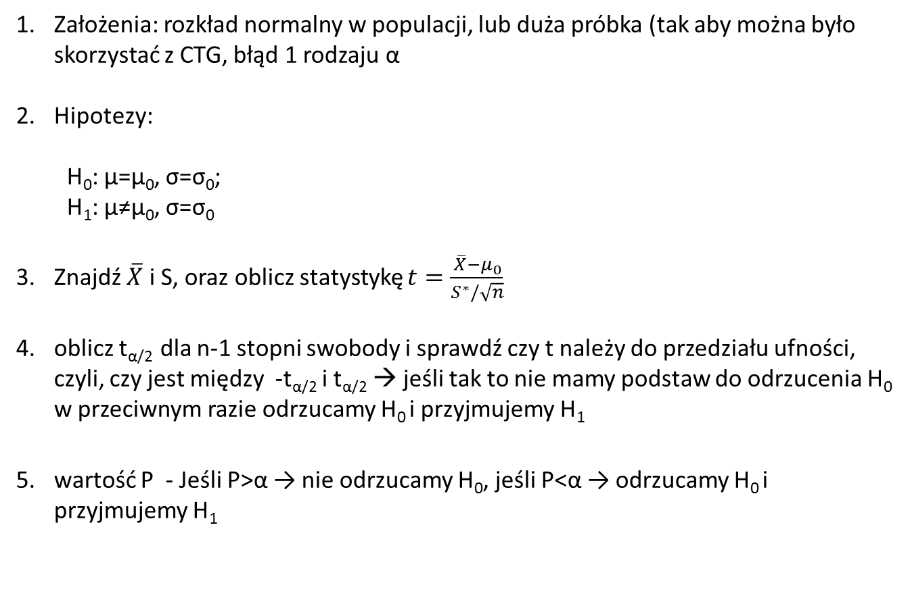
Test t-Studenta dla jednej próbki
porównanie średniej z populacji z wartością tablicową
Założenia: rozkład normalny w populacji, lub duża próbka (tak aby można było skorzystać z CTG, błąd 1 rodzaju α
Hipotezy:
  H₀: μ=μ₀, σ=σ₀;
  H₁: μ≠μ₀, σ=σ₀
    Znajdź $\overline{X}$ i S, oraz oblicz statystykę $t=\frac{\overline{X}−μ_{0}}{S^{∗}/\sqrt{n}}$
    oblicz t_{α/2} dla n-1 stopni swobody i sprawdź czy t należy do przedziału ufności, czyli, czy jest między -t_{α/2} i t_{α/2} → jeśli tak to nie mamy podstaw do odrzucenia H₀ w przeciwnym razie odrzucamy H₀ i przyjmujemy H₁
    wartość P - Jeśli P>α → nie odrzucamy H₀, jeśli P<α → odrzucamy H₀ i przyjmujemy H₁

Slide 77
Test t-Studenta dla jednej próbki
porównanie średniej z populacji z wartością tablicową

Slide 78
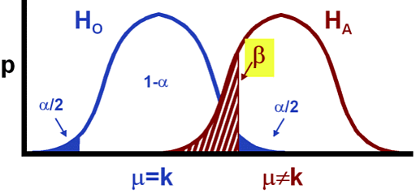
Testowanie hipotez statystycznych – testy parametryczne

Slide 79
Testowanie hipotez statystycznych – testy parametryczne
Wybór testu
Zdefiniuj hipotezę zerową i alternatywną, oraz poziom istotności
Zbierz odpowiednie dane
Oblicz wartość statystyki
Porównaj wartość statystyki z wartościami krytycznymi odpowiedniego rozkładu.
↕
Zinterpretuj wartość P.

Slide 80
Test t-Studenta dla dwóch próbek zależnych (związanych)
porównanie średnich z dwóch populacji
Założenia: rozkład normalny różnicy, lub duża próbka, błąd 1 rodzaju α
Hipotezy:
  H₀: μ₁=μ₂, lub μ=0
  H₁: μ₁≠μ₂, lub μ≠0
    Znajdź d=x₁-x₂ i oblicz statystykę
    oblicz t_{α/2} dla n-1 stopni swobody i sprawdź czy t należy do przedziału ufności, czyli, czy jest między -t_{α/2} i t_{α/2} → jeśli tak to nie mamy podstaw do odrzucenia H₀ w przeciwnym razie odrzucamy H₀ i przyjmujemy H₁
    wartość P - Jeśli P>α → nie odrzucamy H₀, jeśli P<α → odrzucamy H₀ i przyjmujemy H₁

Slide 81
Test t-Studenta dla dwóch próbek zależnych (związanych)
porównanie średnich z dwóch populacji

Slide 82
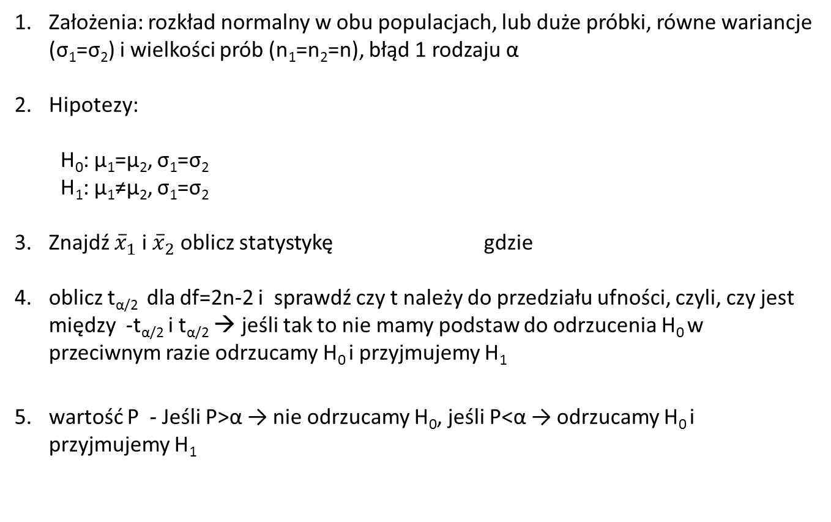
Test t-Studenta dla dwóch prób niezależnych (niezwiązanych)
porównanie średnich z dwóch populacji
  Założenia: rozkład normalny w obu populacjach, lub duże próbki, równe wariancje (σ₁=σ₂) i wielkości prób (n₁=n₂=n), błąd 1 rodzaju α
  Hipotezy:
  H₀: μ₁=μ₂, σ₁=σ₂
  H₁: μ₁≠μ₂, σ₁=σ₂
    Znajdź ${\overline{x}}_{1}$ i ${\overline{x}}_{2}$ oblicz statystykę gdzie
    oblicz t_{α/2} dla df=2n-2 i sprawdź czy t należy do przedziału ufności, czyli, czy jest między -t_{α/2} i t_{α/2} → jeśli tak to nie mamy podstaw do odrzucenia H₀ w przeciwnym razie odrzucamy H₀ i przyjmujemy H₁
    wartość P - Jeśli P>α → nie odrzucamy H₀, jeśli P<α → odrzucamy H₀ i przyjmujemy H₁

Slide 83
Test t-Studenta dla dwóch prób niezależnych (niezwiązanych)
porównanie średnich z dwóch populacji

Slide 84
Test Shapiro-Wilka
Sprawdzanie normalności rozkładu
  Hipotezy:
  H₀: rozkład w populacji jest rozkładem normalnym
  H₁: w populacji nie ma rozkładu normalnego
    wartość P - Jeśli P>α → nie odrzucamy H₀, jeśli P<α → odrzucamy H₀ i przyjmujemy H₁

Slide 85
Test Levene’a
Sprawdzanie jednorodności wariancji
  Hipotezy:
  H₀: σ₁=σ₂ wariancje są jednorodne
  H₁: σ₁≠σ₂ wariancje nie są jednorodne
    wartość P - Jeśli P>α → nie odrzucamy H₀, jeśli P<α → odrzucamy H₀ i przyjmujemy H₁

Slide 86
Zależność między zmiennymi – wsp. korelacji liniowej i regresja
Oszacowanie zależności – wykres rozrzutu

Slide 87
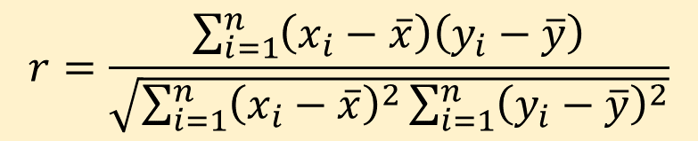
Zależność między zmiennymi – wsp. korelacji liniowej i regresja
Współczynnik korelacji liniowej dla próby
$$r=\frac{\sum_{i=1}^{n}{\left(x_{i}−\overline{x}\right)\left(y_{i}−\overline{y}\right)}}{\sqrt{\sum_{i=1}^{n}{{\left(x_{i}−\overline{x}\right)}^{2}\sum_{i=1}^{n}{{\left(y_{i}−\overline{y}\right)}^{2}}}}}$$

Slide 88
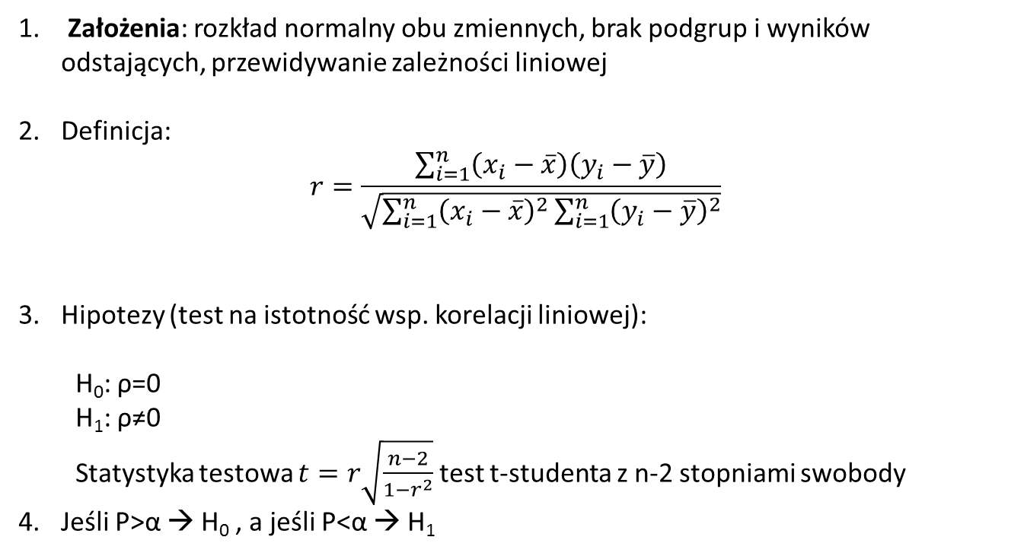
Zależność między zmiennymi – wsp. korelacji liniowej i regresja
Współczynnik korelacji liniowej Pearsona
  Założenia: rozkład normalny obu zmiennych, brak podgrup i wyników odstających, przewidywanie zależności liniowej
  Definicja:
  $$r=\frac{\sum_{i=1}^{n}{\left(x_{i}−\overline{x}\right)\left(y_{i}−\overline{y}\right)}}{\sqrt{\sum_{i=1}^{n}{{\left(x_{i}−\overline{x}\right)}^{2}\sum_{i=1}^{n}{{\left(y_{i}−\overline{y}\right)}^{2}}}}}$$
  Hipotezy (test na istotność wsp. korelacji liniowej):
  H₀: ρ=0
  H₁: ρ≠0
  Statystyka testowa $t=r\sqrt{\frac{n−2}{1−r^{2}}}$ test t-studenta z n-2 stopniami swobody
Jeśli P>α → H₀ , a jeśli P<α → H₁

Slide 89
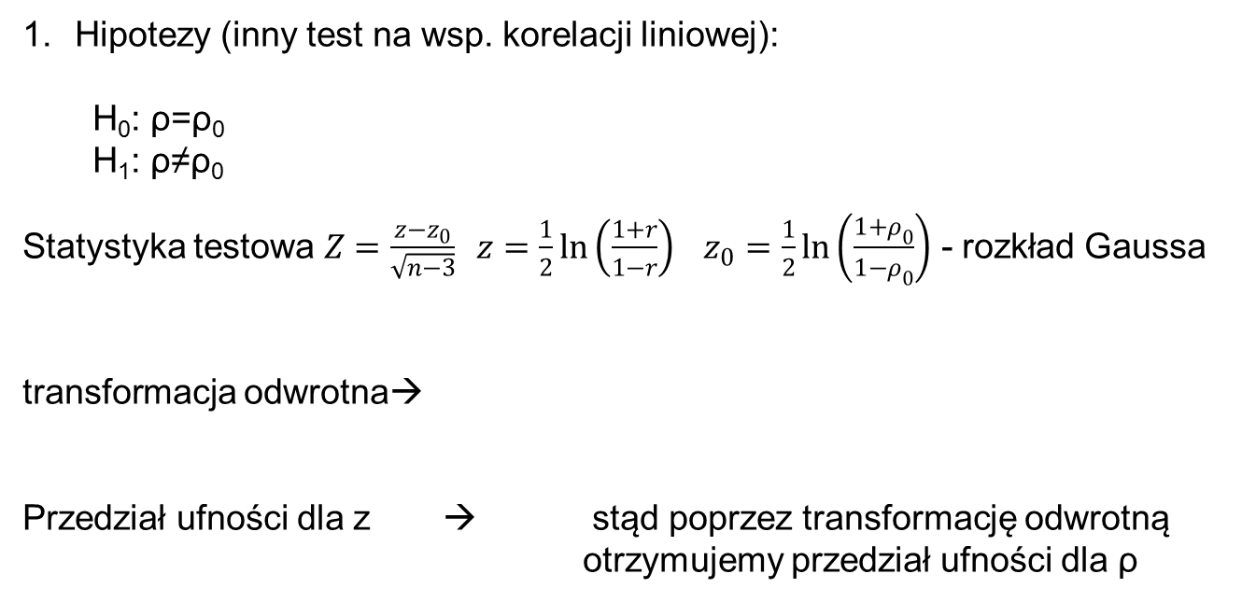
Zależność między zmiennymi – wsp. korelacji liniowej i regresja
Współczynnik korelacji liniowej Pearsona
  Hipotezy (inny test na wsp. korelacji liniowej):
  H₀: ρ=ρ₀
  H₁: ρ≠ρ₀
Statystyka testowa $Z=\frac{z−z_{0}}{\sqrt{n−3}} z=\frac{1}{2}ln\left(\frac{1+r}{1−r}\right) z_{0}=\frac{1}{2}ln\left(\frac{1+ρ_{0}}{1−ρ_{0}}\right)$ - rozkład Gaussa
transformacja odwrotna→
Przedział ufności dla z → stąd poprzez transformację odwrotną otrzymujemy przedział ufności dla ρ

Slide 90
Zależność między zmiennymi – wsp. korelacji liniowej i regresja
Regresja liniowa – regresja drugiego rodzaju – obliczana wtedy gdy zachodzą: relacja liniowa, nie ma wyników odstających, ani podgrup, normalny rozkład obu zmiennych.
Dla pary zmiennych (X,Y) możemy obliczyć regresję Y wzg. X, X wzg. Y lub, regresję ortogonalną.
Załóżmy, że interesuje nas regresja Y wzg. X. Zakładamy, że w populacji istnieje następująca zależność: Y=aX+b. Wówczas estymatorami parametrów a i b obliczonymi dla próby o wielkości n są:

Slide 91
Zależność między zmiennymi – wsp. korelacji liniowej i regresja
Krzywa Y=AX+B minimalizuje odległość między y_{i} i AX+B. Współczynniki A i B zostały obliczone metodą najmniejszy kwadratów.
  r² – współczynnik determinacji jest miarą (ułamkową) zmienności y, która może być wyjaśniona jej liniową zależnością od x
Błąd standardowy estymacji
Test hipotezy H₀:a=0 jest taki sam jak dla testowanie istotności współczynnika korelacji liniowej.

Slide 92
Zależność między zmiennymi – wsp. korelacji liniowej i regresja
Przedział ufności dla współczynnika kierunkowego a
Przedział ufności dla wyrazu wolnego b

Slide 93
Zależność między zmiennymi – wsp. korelacji liniowej i regresja
Obszar ufności dla prostej regresji

